Slide 1
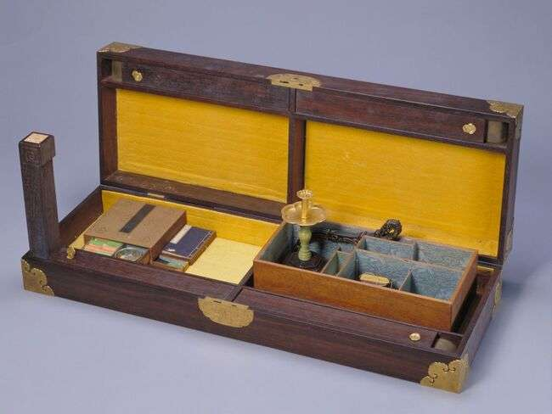
清 旅行文具箱
清代乾隆时期制作，主体为紫檀木材质，箱长74厘米，宽29厘米，高14厘米。箱内有两个屉盒，各有两层多宝格，可放置64件套小巧精细的文具如笔、笔筒、砚、兽镇、石章等。文具箱可随时随地打开，作为矮桌使用。

